Slide 1
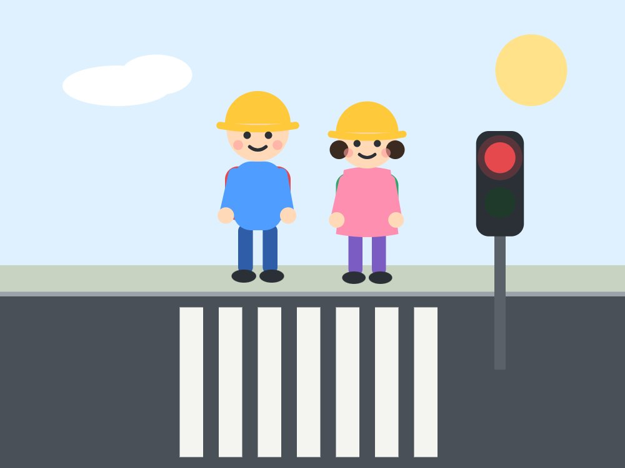
교통안전 교육 · 저학년
길을 안전하게 걸어요
횡단보도를 건너는 3가지 약속
Notes:
[도입 · 5분] 표지를 보여 주고 '초록불이면 바로 뛰어도 될까?' 질문으로 생각 열기

Slide 2
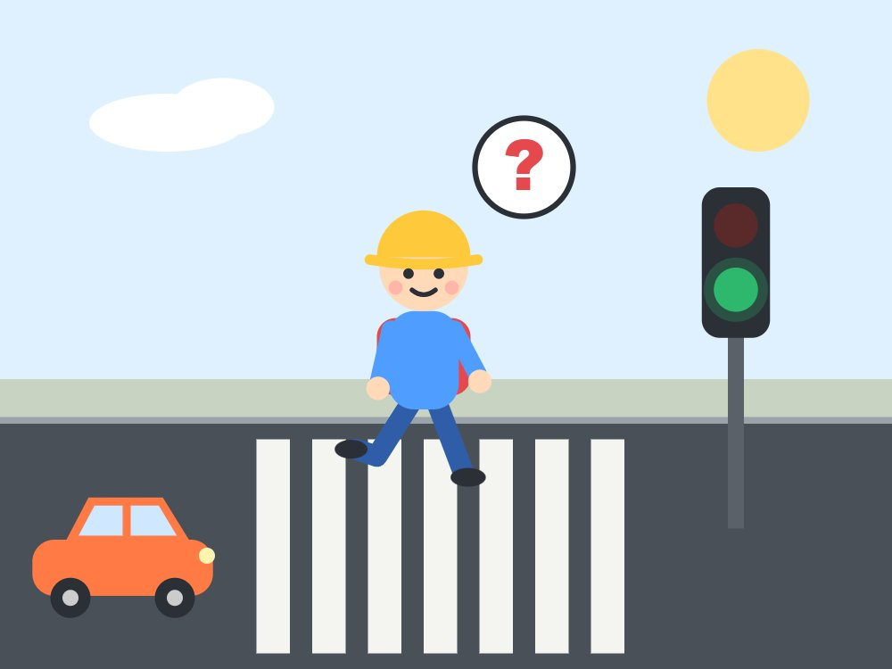
생각해 볼까요?
초록불이 켜졌어요! 바로 뛰어가도 될까요?
Notes:
[도입 · 5분] 표지를 보여 주고 '초록불이면 바로 뛰어도 될까?' 질문으로 생각 열기
진행 팁: 아이들 대답을 2~3명 들어보고, '초록불이어도 차가 멈췄는지 먼저 봐야 해요'로 연결해요.

Slide 3
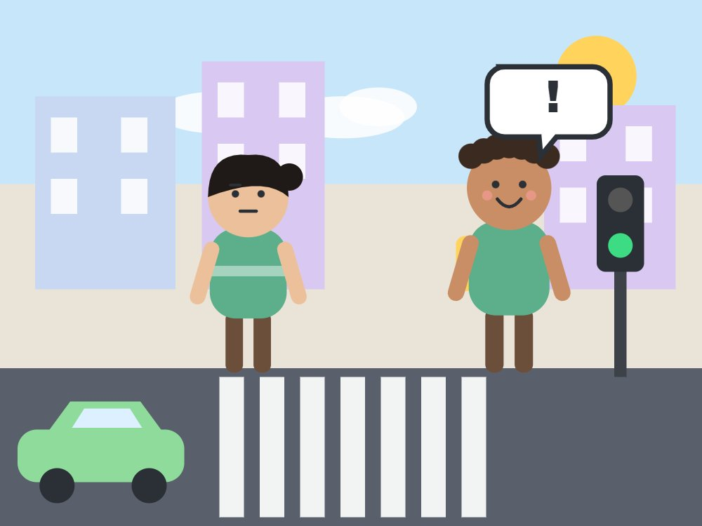
🎬 상황 1
초록불이 켜졌어요
초록불이 켜지자 친구가 바로 뛰어나가려 해요.
🤔 '서다·보다·걷다' 어떻게 할까요?
Notes:
[도입 · 5분] 표지를 보여 주고 '초록불이면 바로 뛰어도 될까?' 질문으로 생각 열기
진행 팁: 모둠별로 1분 동안 이야기하고 2~3명이 발표해요. 정답을 정하기보다 '왜 그렇게 생각했는지' 이유를 말하게 해 주세요.

Slide 4
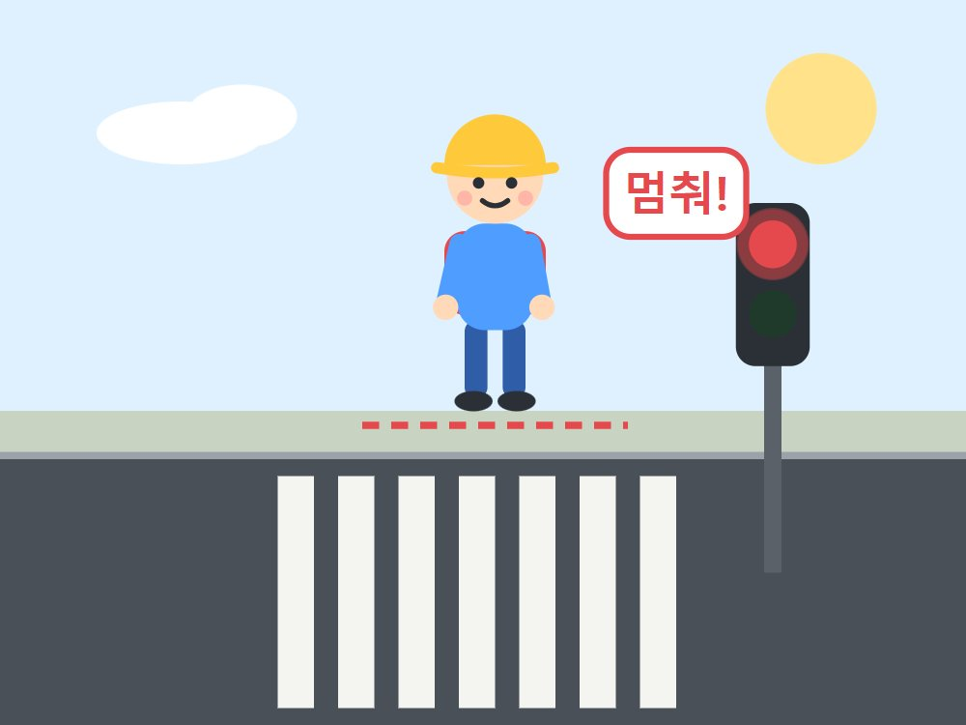
1
서다
횡단보도 앞에서 한 발 물러서서 멈춰요
Notes:
[전개 1 – 3가지 약속 · 10분] 서다·보다·걷다를 그림으로 보고 동작을 하나씩 따라 한 뒤, 공식 영상으로 한 번 더 확인하기
진행 팁: 보도 끝(연석)에서 한 걸음 뒤에 서는 모습을 직접 보여 주세요.

Slide 5
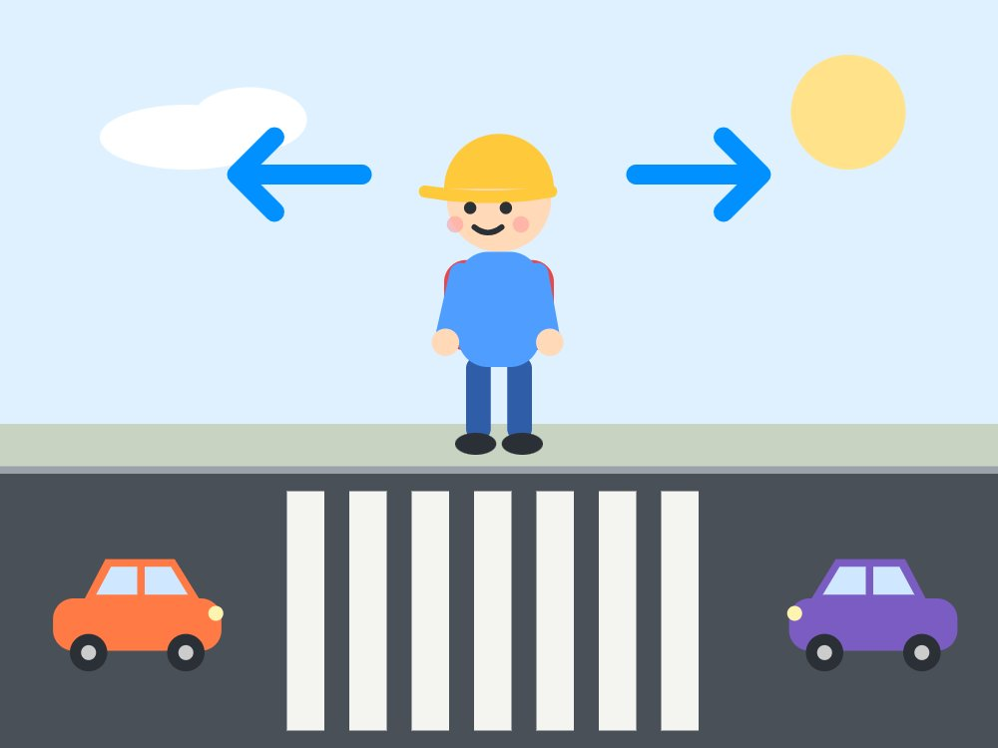
2
보다
왼쪽, 오른쪽을 보고 차가 멈췄는지 확인해요
Notes:
[전개 1 – 3가지 약속 · 10분] 서다·보다·걷다를 그림으로 보고 동작을 하나씩 따라 한 뒤, 공식 영상으로 한 번 더 확인하기
진행 팁: 고개를 왼쪽-오른쪽-왼쪽으로 크게 돌리며 다 같이 따라 해요.

Slide 6
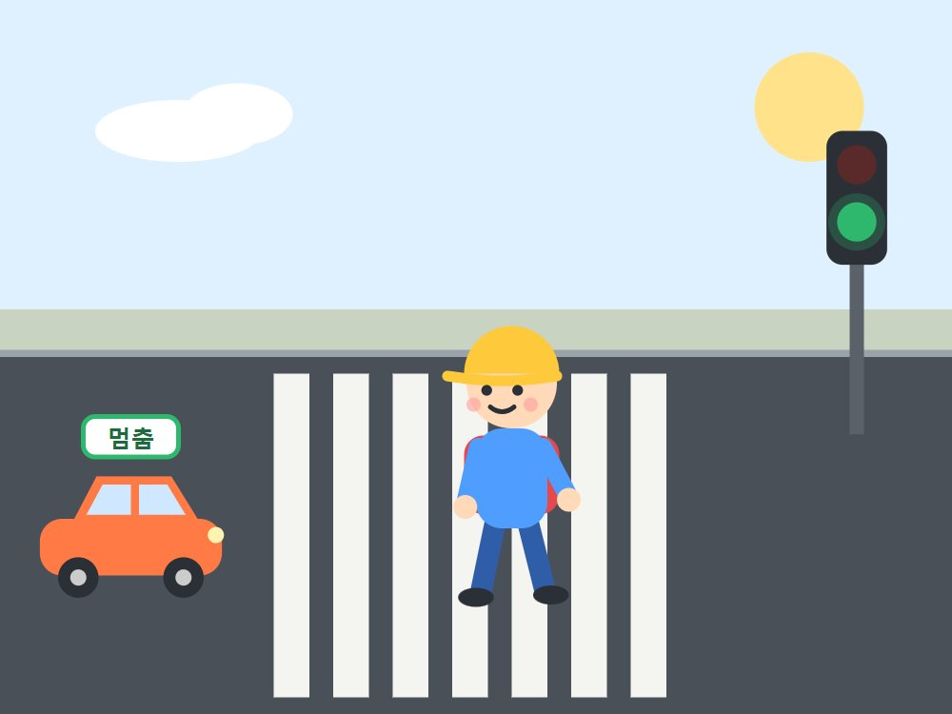
3
걷다
뛰지 말고 차를 보면서 걸어서 건너요
Notes:
[전개 1 – 3가지 약속 · 10분] 서다·보다·걷다를 그림으로 보고 동작을 하나씩 따라 한 뒤, 공식 영상으로 한 번 더 확인하기
진행 팁: 건너는 동안에도 차 쪽을 보며 걷는다는 점을 강조해요.

Slide 7
▶
누르면 유튜브에서 열려요
영상으로 다시 봐요
한국도로교통공단 공식 유튜브
Notes:
[전개 1 – 3가지 약속 · 10분] 서다·보다·걷다를 그림으로 보고 동작을 하나씩 따라 한 뒤, 공식 영상으로 한 번 더 확인하기
진행 팁: 영상이 끝나면 화면이 자동으로 가려져요. 다른 추천 영상이 아이들에게 보이지 않게 하기 위해서예요. 인터넷이 안 되면 이 장은 건너뛰세요.
영상이 끝나면 다음 추천 영상이 나오기 전에 유튜브 창을 닫아 주세요.

Slide 8
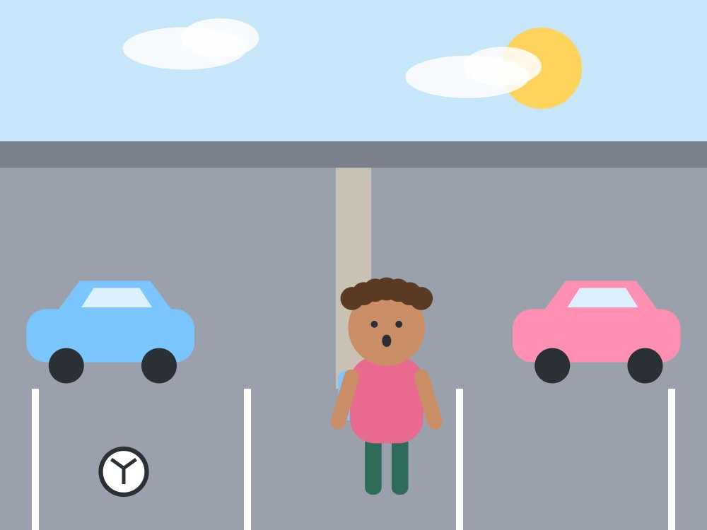
🎬 상황 2
주차된 차 사이
공이 주차된 차 사이로 굴러갔어요.
🤔 바로 뛰어가도 될까요?
Notes:
[전개 2 – 상황별 OX 퀴즈 · 10분] 깜빡이는 신호, 휴대폰, 주차된 차, 골목길 상황을 O X 팔 동작으로 답하기
진행 팁: 모둠별로 1분 동안 이야기하고 2~3명이 발표해요. 정답을 정하기보다 '왜 그렇게 생각했는지' 이유를 말하게 해 주세요.

Slide 9
O X 퀴즈 1 / 4
초록불이 깜빡일 때는 얼른 뛰어서 건너요.
O
X
Notes:
정답은 X예요. 아이들이 팔로 O 또는 X를 만들어 답하게 해요. 다음 장에 정답과 해설이 나와요.
[전개 2 – 상황별 OX 퀴즈 · 10분] 깜빡이는 신호, 휴대폰, 주차된 차, 골목길 상황을 O X 팔 동작으로 답하기

Slide 10
O X 퀴즈 1 / 4
초록불이 깜빡일 때는 얼른 뛰어서 건너요.
O
X
X · 깜빡이면 다음 초록불을 기다려요.
초록불이 깜빡이면 곧 빨간불로 바뀐다는 신호예요. 뛰지 말고 다음 초록불을 기다려요.
Notes:
정답: X — 깜빡이면 다음 초록불을 기다려요.
해설: 초록불이 깜빡이면 곧 빨간불로 바뀐다는 신호예요. 뛰지 말고 다음 초록불을 기다려요.

Slide 11
O X 퀴즈 2 / 4
길을 걸을 때는 휴대폰을 주머니에 넣어요.
O
X
Notes:
정답은 O예요. 아이들이 팔로 O 또는 X를 만들어 답하게 해요. 다음 장에 정답과 해설이 나와요.

Slide 12
O X 퀴즈 2 / 4
길을 걸을 때는 휴대폰을 주머니에 넣어요.
O
X
O · 화면을 보면 차가 오는 걸 못 봐요.
휴대폰을 보며 걸으면 앞도 차도 보이지 않아요. 걸을 때는 휴대폰을 주머니나 가방에 넣어요.
Notes:
정답: O — 화면을 보면 차가 오는 걸 못 봐요.
해설: 휴대폰을 보며 걸으면 앞도 차도 보이지 않아요. 걸을 때는 휴대폰을 주머니나 가방에 넣어요.

Slide 13
O X 퀴즈 3 / 4
주차된 차 사이로 갑자기 뛰어나가도 괜찮아요.
O
X
Notes:
정답은 X예요. 아이들이 팔로 O 또는 X를 만들어 답하게 해요. 다음 장에 정답과 해설이 나와요.

Slide 14
O X 퀴즈 3 / 4
주차된 차 사이로 갑자기 뛰어나가도 괜찮아요.
O
X
X · 운전자가 나를 못 봐요. 차 사이에서 나오지 않아요.
주차된 차 사이에서 나오면 키 작은 어린이는 운전자에게 보이지 않아요. 차 사이로 뛰어나가지 않아요.
Notes:
정답: X — 운전자가 나를 못 봐요. 차 사이에서 나오지 않아요.
해설: 주차된 차 사이에서 나오면 키 작은 어린이는 운전자에게 보이지 않아요. 차 사이로 뛰어나가지 않아요.

Slide 15
O X 퀴즈 4 / 4
골목길에서는 차가 오는지 멈춰서 살펴요.
O
X
Notes:
정답은 O예요. 아이들이 팔로 O 또는 X를 만들어 답하게 해요. 다음 장에 정답과 해설이 나와요.

Slide 16
O X 퀴즈 4 / 4
골목길에서는 차가 오는지 멈춰서 살펴요.
O
X
O · 골목길은 차가 갑자기 나올 수 있어요.
골목길에는 신호등이 없고 차가 갑자기 나와요. 멈춰서 왼쪽, 오른쪽을 살핀 뒤 걸어가요.
Notes:
정답: O — 골목길은 차가 갑자기 나올 수 있어요.
해설: 골목길에는 신호등이 없고 차가 갑자기 나와요. 멈춰서 왼쪽, 오른쪽을 살핀 뒤 걸어가요.

Slide 17
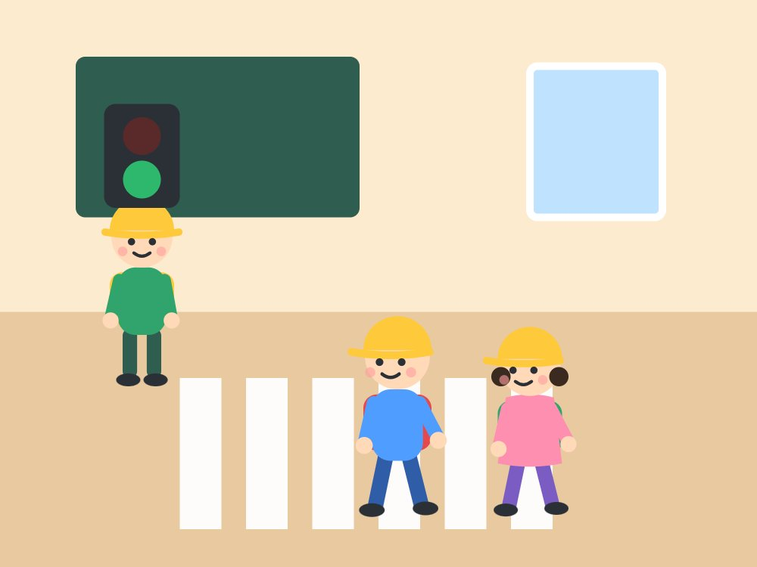
함께 해 봐요
우리 교실 건널목에서 서다 · 보다 · 걷다 연습!
Notes:
[활동 – 교실 건널목 · 10분] 테이프 건널목과 신호등 카드로 차례대로 건너기 연습
진행 팁: 바닥 테이프 건널목에서 선생님이 신호등 카드를 들고, 아이들이 3~4명씩 차례로 건너요. 친구들은 약속을 지켰는지 박수로 알려 줘요.

Slide 18
📞
도움이 필요하면 여기로
112
119
경찰 · 범죄 · 아동학대 신고
불 · 다쳤을 때 · 응급
사고가 나면 차도에서 벗어나 안전한 곳에서 어른과 함께 신고해요.
Notes:
[정리 · 5분] 구호 외치기, 활동지 나눠 주기(집에서 가족과 함께 해도 좋음)
진행 팁: 번호를 다 같이 소리 내어 읽어요. 센터 전화번호와 보호자 번호도 함께 확인해 주세요.

Slide 19
✋
서다
👀
보다
🚶
걷다
오늘의 약속 · 다 같이 외쳐요!
Notes:
[정리 · 5분] 구호 외치기, 활동지 나눠 주기(집에서 가족과 함께 해도 좋음)
진행 팁: 구호와 동작을 같이 하며 세 번 외치고 마쳐요.

Slide 20
📚 알아 두면 좋아요 (선생님용)
보행 중 스마트폰 사용은 시야와 주의력을 크게 떨어뜨려 사고 위험을 높여요(한국교통안전공단 등).
보행자 교통사고는 야간에 사망 위험이 더 높아요. 밝은 옷·반사재 착용을 권해요.
저학년 '보행법' 수업의 '서다·보다·걷다'를 청소년 버전으로 다시 정리하면 좋아요.
Q. 스마트폰 사용을 금지해야 하나요?
A. 금지보다 '건널 때만 OFF' 같은 구체적인 약속이 실천하기 쉬워요.
Q. 반사 소재는 어디서 구하나요?
A. 지자체·경찰서에서 반사 스티커·밴드를 나눠 주기도 해요. 가방 고리 정도로도 충분해요.
Notes:
이 장은 선생님용이에요. 아이들에게 보여 줄 필요는 없어요.

Slide 21
선생님용 준비 메모
준비물
공식 자료
TV 또는 빔프로젝터
바닥에 붙일 흰색 테이프(건널목 만들기)
빨강·초록 신호등 카드(종이)
활동지(인원수만큼)
색연필
한국도로교통공단 – 어린이날 교통안전 캠페인 보도자료 (서다·보다·걷다)
행정안전부 – 차를 보고 걸어요 – 안전보행 캠페인 영상 (40초)
한국도로교통공단(호둥이) – 호둥이의 횡단보도 안전수칙 3가지 (YouTube)
도로교통공단 이러닝센터 – 어린이 교통안전 교육 콘텐츠 (누리집)
안전 주의 실제 도로에서 연습하지 않아요. 교실이나 안전한 실내 공간에서만 해요.
Notes:
이 장은 선생님용이에요. 아이들에게 보여 줄 필요는 없어요.
만든 사람 jeonghwan0415 · 자료는 CC BY-NC-SA 4.0(출처 표시·비영리·같은 조건)으로 자유롭게 고쳐 쓰고 나눌 수 있어요. 영상 저작권은 각 기관에 있어요(링크·퍼가기로만 사용).

